Slide 1

Youhockey
תמיר ז'לזניאק ויובל זראד

Slide 2
מה זה?
"יו-הוקי" הינו משחק המפותח לאנדרואיד, אשר מאפשר לשחקן לשחק מול שחקן אחר על גבי המרשתת.
הוקי שולחן הוא משחק שולחן המיועד לשני שחקנים המתחרים זה בזה כאשר מטרתם להבקיע כמות גדולה יותר של גולים בשער היריב.
המשחק נערך על גבי שולחן מואר, כשבשתי קצוות השולחן ישנם שני שערים. לכל שחקן כלי משחק משלו אשר בעזרתו יכה בדסקית ויניע אותה על הזירה.

Slide 3
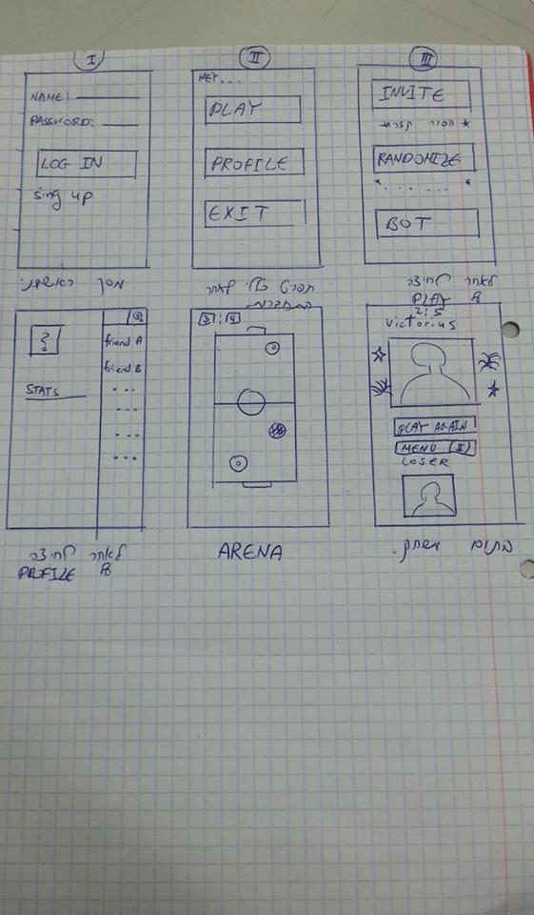
החזון

Slide 4
תהליכי העבודה
אפיון הפרויקט לפרטיו
עיצוב הפרויקט וחלוקתו ל"קומות"
הקמת סביבת עבודה (אנדרואיד סטודיו/אקליפס)
לימוד בסיסי על פיתוח בסביבת האנדרואיד
חיפוש ספריית גרפיקה מתאימה (קריטריונים: תמיכה בjava, חינמית ופשוטה)
כתיבת המשחק – לפי המודל הנקבע מראש

Slide 5
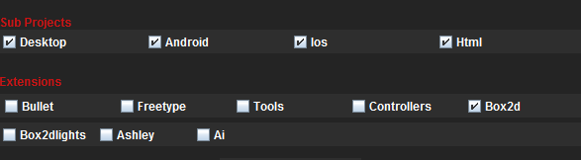
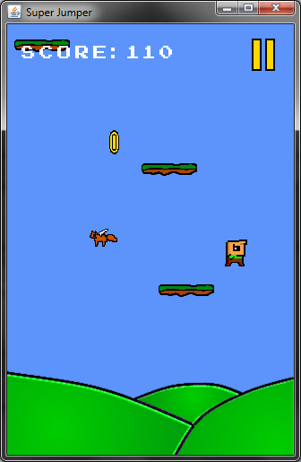

Why libgdx
אין צורך להתעסק במאחורי הקלעים של ה android : activitis , קובץ R ועוד...
Cross Platform : android , ios , html5 , Desktop
פשוט ללימוד הרשת מלאה במסמכי api ודוגמאות (דוג' super jumper )
רעיון מסודר ולא מסובך של ציור , render() .
ספריות נוחות כמו Box2d .

Slide 6
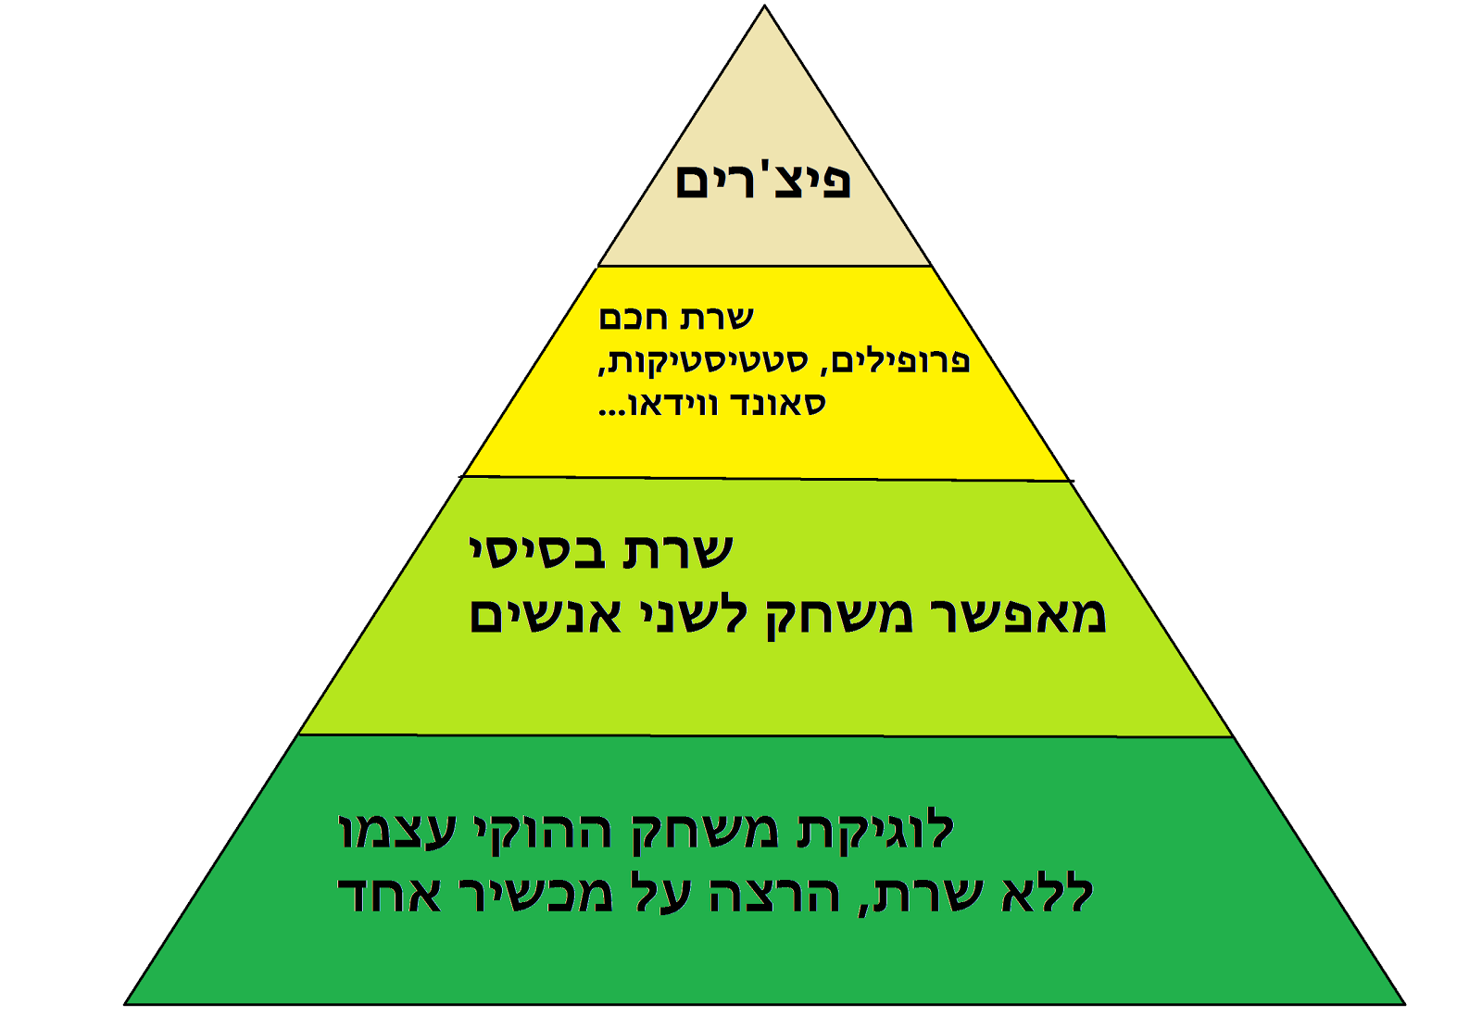

Slide 7
סוגיות (קשיים שנתקלנו בהם) טכנולוגיות
הקמת סביבת עבודה
סורס קונטרול (שליטה בגיט)
מבחינת קוד – הכל הלך פחות או יותר חלק ☺

Slide 8
To be continued…
פיצ'רים:
שימוש במצלמת וידאו קדמית במכשיר
בוט להתאמנות ולמשחק נגדו כשאין חיבור לאינטרנט
Replays של מהלכים עיקריים
מודים שונים למשחק כגון:
קו (של גבולות כל צד) שזז עם כל גול
דסקיות שנוספות כל פרק זמן
דסקית המתחילה לנוע מהר יותר כל גול
שערים שמשנים גודל או מיקום

Slide 9
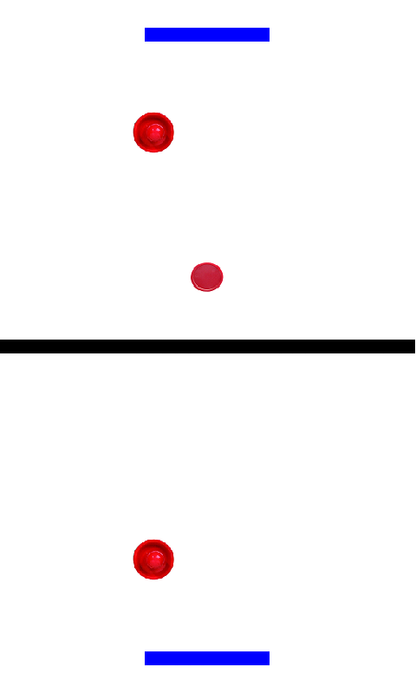
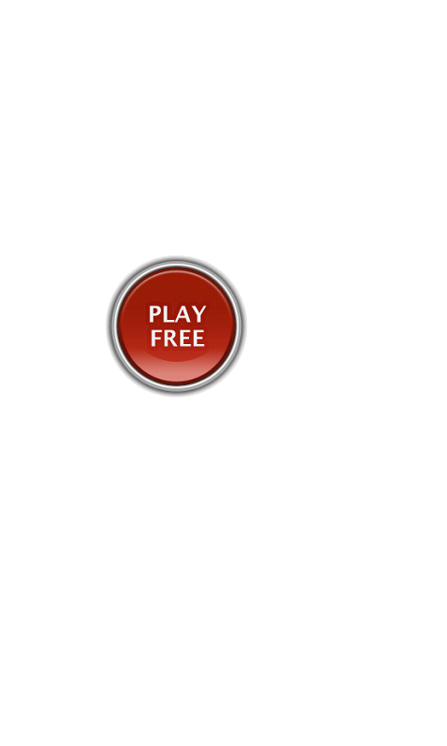
הדגמת המשחק

Slide 10
קישור ל git
https://github.com/tamirz12345/YouHockey

Slide 11


